Slide 1


ChuMuc
0338686180 – nguyenvanthochutsinivesoss15@gmail.com
Nguyễn Văn Thọ - BKDN
Cài Đặt
Cài đặt phần mềm Visual stadio code
link : https://code.visualstudio.com/download
Cài đặt các plugin :
+ Boostrap4
+ reactjs
+ live server
Sau đó giải nén file template và code : https://bitly.com.vn/pnwx7y

Slide 2
ChuMuc
0338686180 – nguyenvanthochutsinivesoss15@gmail.com
Nguyễn Văn Thọ - BKDN
HTML
Các thẻ xuống dòng, hoặc để nhóm phần tử :
Thẻ <div> : Chia khối
Thẻ <h1> : Ghi chữ vào trong. h1, h2, h3 chữ to nhỏ và xuống dòng
Thẻ <p> : Ghi đoạn text
Thẻ <br> : Xuống dòng
Thuộc nhóm thẻ block
Các thẻ trình bày text:
Thẻ b = bold chữ đậm
Thẻ I nghiêng
Thẻ a address dung để link
Thẻ u = underline gạch chân
Thẻ <span> ghi chữ
Thuộc nhóm thẻ inline

Slide 3
ChuMuc
0338686180 – nguyenvanthochutsinivesoss15@gmail.com
Nguyễn Văn Thọ - BKDN
Cài Đặt
Thẻ ảnh và đường thẳng
Img
Hr
Ui-li

Slide 4
ChuMuc
0338686180 – nguyenvanthochutsinivesoss15@gmail.com
Nguyễn Văn Thọ - BKDN
Css
Class :
Gọi trong css bằng .NameClass
Dislay: flex chia cột
Nếu dung vd 26% thì độ rộng phụ thuộc vào thằng bố nó
Justify-content : space-between: Các thằng con khi độ rộng cộng lại chưa bằng thằng bố thì nó sẽ chia đều khoảng cách vào giữa các thằng con
Các thuộc tính css cơ bản
Color : rgb(26,38,55)
Width : chiều rộng
Height : chiều cao
Font-family: segoe ui light
Margin : Lấy các phần xung quanh 1 phần tử
Padding : Co vào xugn quang 1 phần tử
Font-size : kích thước cho chữ
Background-color : màu nền
Border :1px solid rgb(74,45,33)
Background-image:url(1.png)
Float :right
Bolder-radius: 50%
Background-size: cover : ảnh luôn full với mọi kích thước

Slide 5
ChuMuc
0338686180 – nguyenvanthochutsinivesoss15@gmail.com
Nguyễn Văn Thọ - BKDN
Css
Các thuộc tính css cơ bản
Display : block
+ các thẻ mà không xuống dòng thì dung nó sẽ xuống dòng
+ các thẻ mà không hiểu margin padding thì them vào
Dislay : inline : ngược lại block

Slide 6
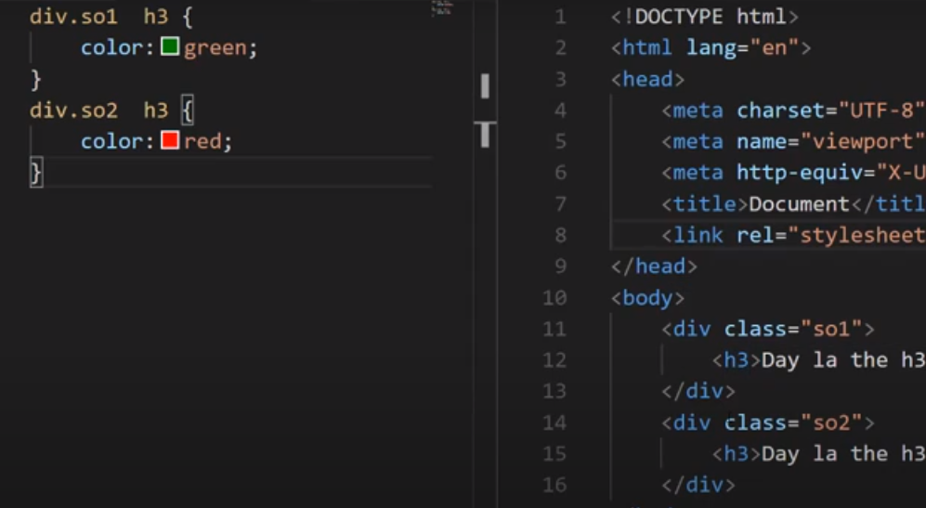
ChuMuc
0338686180 – nguyenvanthochutsinivesoss15@gmail.com
Nguyễn Văn Thọ - BKDN
CSS
Cách gọi class nâng cao
+ Đưa class ra bên ngoài, bên trong là thẻ cần css

Slide 7
ChuMuc
0338686180 – nguyenvanthochutsinivesoss15@gmail.com
Nguyễn Văn Thọ - BKDN
Font Awesome
Hướng dẫn:
.fa.fa-NameIcon
Cách viết nhiều Class:
Class=“VanTho ahihi xyz” : gọi class nào cũng đc VanTho hay ahihi hay xyz đều OK

Slide 8
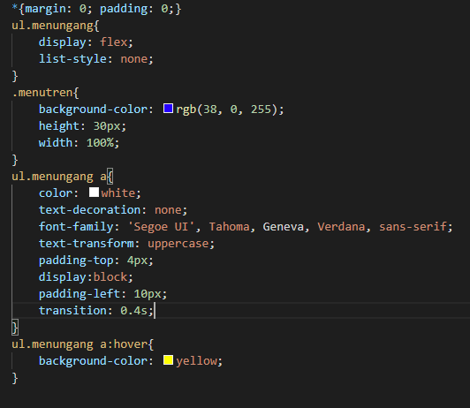
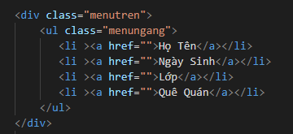
ChuMuc
0338686180 – nguyenvanthochutsinivesoss15@gmail.com
Nguyễn Văn Thọ - BKDN
Menu
+ Cho thẻ ul-li
+ list-style :none
+ Display: flex là xong
+ transition thời gian chuyển trạng thái

Slide 9
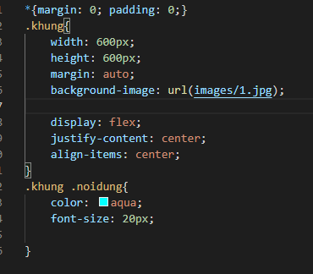
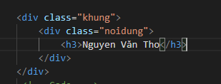
ChuMuc
0338686180 – nguyenvanthochutsinivesoss15@gmail.com
Nguyễn Văn Thọ - BKDN
Cách căn ngang và căn dọc
+ Muốn thằng con căn giữa so với thằng bố theo chiều ngang
Cách 1 Dùng text-aling-center ở thằng bố
Cách 2: + justify-content: center
+ display:flex
+ Muốn căn dọc
Display :flex
- aling-items: flex-end

Slide 10
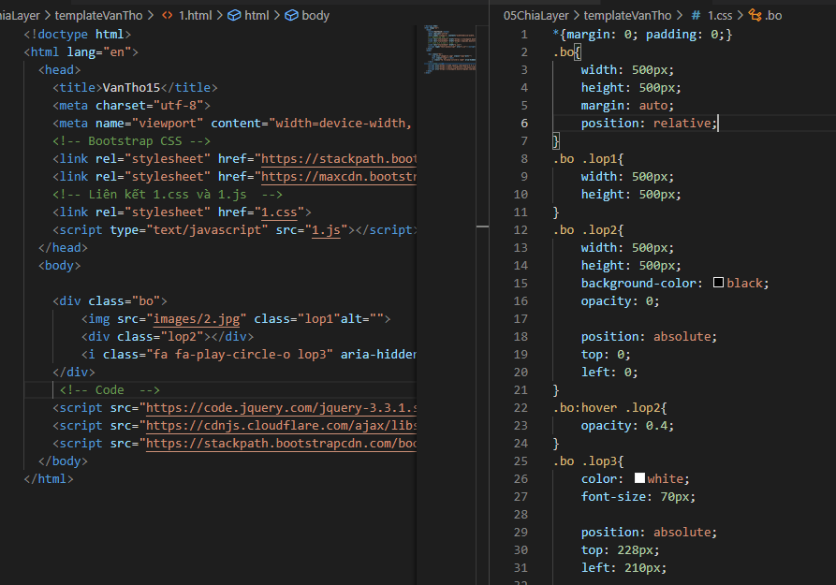
ChuMuc
0338686180 – nguyenvanthochutsinivesoss15@gmail.com
Nguyễn Văn Thọ - BKDN
Chia layer
+ Thằng bố có position:relative
+ con có position: absolute
+ con có top left …
+ z-index 1,2 …

Slide 11
ChuMuc
0338686180 – nguyenvanthochutsinivesoss15@gmail.com
Nguyễn Văn Thọ - BKDN
Slide
+ b4- carousel
- Thêm class myslide
- Set width height
+ Chỉnh kích thước slide

Slide 12
ChuMuc
0338686180 – nguyenvanthochutsinivesoss15@gmail.com
Nguyễn Văn Thọ - BKDN
Thuộc tính css3
Zoom transform: scale(0->1)
Ẩn hiện opacity:0-1
visibility :0
Xoay transform: rotate(số độ)
Thêm transition : số giây chuyển đổi

Slide 13
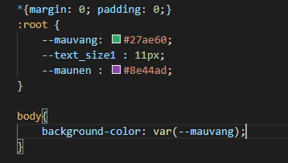
ChuMuc
0338686180 – nguyenvanthochutsinivesoss15@gmail.com
Nguyễn Văn Thọ - BKDN
Biến trong CSS
+ Ví dụ như đặt tên cho màu thì khi thay đổi màu nó sẽ thay đổi cả

Slide 14
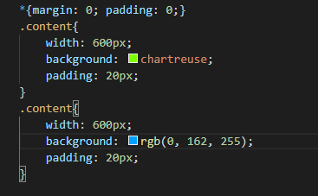
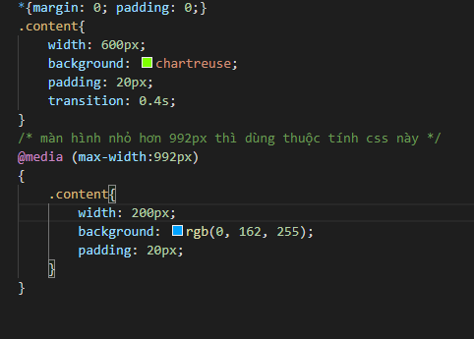
ChuMuc
0338686180 – nguyenvanthochutsinivesoss15@gmail.com
Nguyễn Văn Thọ - BKDN
Responsive
+ Cùng chung 1 class nhưng css nào ở phía sau thì css đó sẽ đc nhận

Slide 15
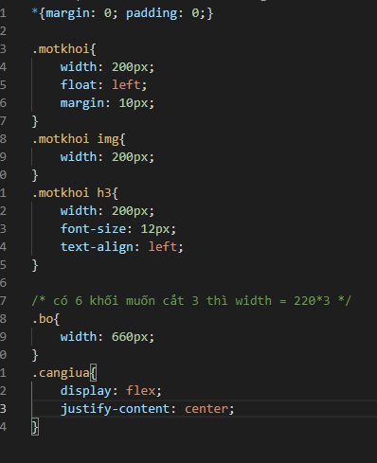
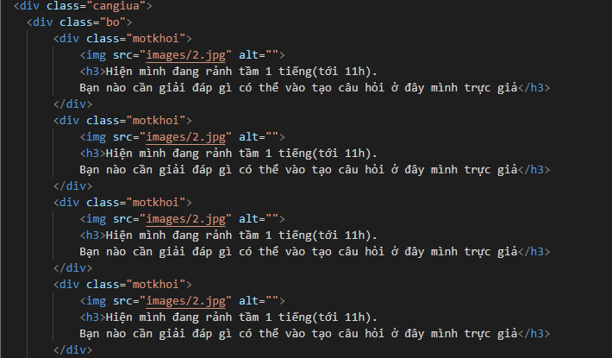
ChuMuc
0338686180 – nguyenvanthochutsinivesoss15@gmail.com
Nguyễn Văn Thọ - BKDN
Float left
+ để các khối nằm ngang nhau thì đều pahir để float:left
+ muốn cắt các khối đó ra thì tạo 1 div bên ngoài và để width = số khối là ok

Slide 16
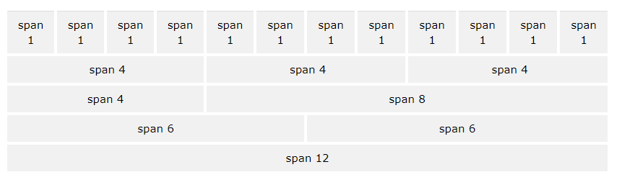
ChuMuc
0338686180 – nguyenvanthochutsinivesoss15@gmail.com
Nguyễn Văn Thọ - BKDN
Boostrap

Slide 17
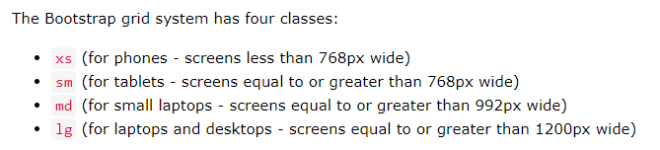
ChuMuc
0338686180 – nguyenvanthochutsinivesoss15@gmail.com
Nguyễn Văn Thọ - BKDN
Boostrap
Container-fluid tràn màn hình luôn

Slide 18
ChuMuc
0338686180 – nguyenvanthochutsinivesoss15@gmail.com
Nguyễn Văn Thọ - BKDN
Boostrap
+ Class liên quan đến căn chỉnh
Text-left = text-align-left
Text-tight
Text-center
Pull-left float:left
Pull-right
+ Menu nvabar

Slide 19
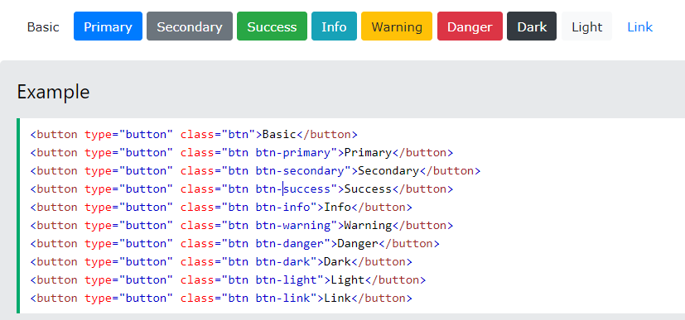
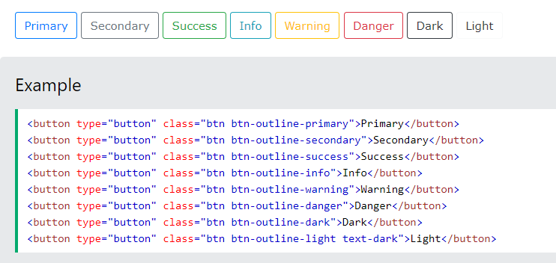
ChuMuc
0338686180 – nguyenvanthochutsinivesoss15@gmail.com
Nguyễn Văn Thọ - BKDN
Nút

Slide 20
ChuMuc
0338686180 – nguyenvanthochutsinivesoss15@gmail.com
Nguyễn Văn Thọ - BKDN
jumbotron

Slide 21
ChuMuc
0338686180 – nguyenvanthochutsinivesoss15@gmail.com
Nguyễn Văn Thọ - BKDN
img
Class Img-responsive : nó sẽ tự full 100%
Class thumbnail : có viền xung quanh

Slide 22
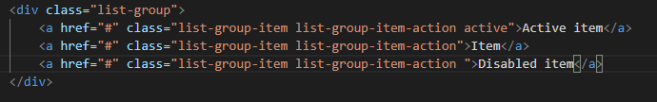
ChuMuc
0338686180 – nguyenvanthochutsinivesoss15@gmail.com
Nguyễn Văn Thọ - BKDN
ListGroup
Phím tắt : b4-list-a

Slide 23

ChuMuc
0338686180 – nguyenvanthochutsinivesoss15@gmail.com
Nguyễn Văn Thọ - BKDN
Icon Boots
Phím tắt : b.glyphicon.glyphicon-NameIcon

Slide 24
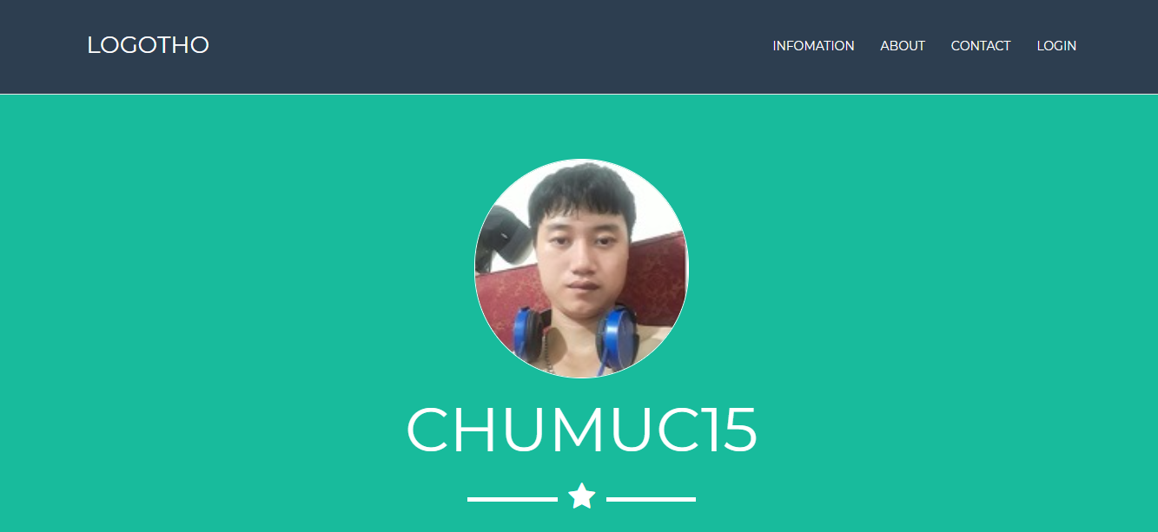
ChuMuc
0338686180 – nguyenvanthochutsinivesoss15@gmail.com
Nguyễn Văn Thọ - BKDN
WEB

Slide 25
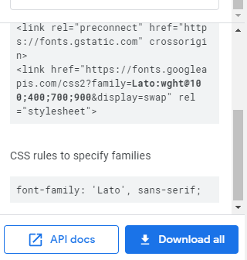
ChuMuc
0338686180 – nguyenvanthochutsinivesoss15@gmail.com
Nguyễn Văn Thọ - BKDN
Gg font
+ vào google font
+ chọn font
+ add link vào html
+ css font-family: NameFont

Slide 26
ChuMuc
0338686180 – nguyenvanthochutsinivesoss15@gmail.com
Nguyễn Văn Thọ - BKDN
Hiệu ứng bootstrap
+ Dropdown và Collapse
B4-dropdown

Slide 27
ChuMuc
0338686180 – nguyenvanthochutsinivesoss15@gmail.com
Nguyễn Văn Thọ - BKDN
Hiệu ứng bootstrap
+ Model bấm vô cái sổ cái ảnh ra
+ b4-model

Slide 28
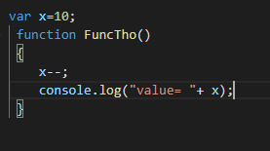
ChuMuc
0338686180 – nguyenvanthochutsinivesoss15@gmail.com
Nguyễn Văn Thọ - BKDN
Biến
Hàm
+ console.log()
Var TenBien
TenBien
If else for các cái giống hệt

Slide 29
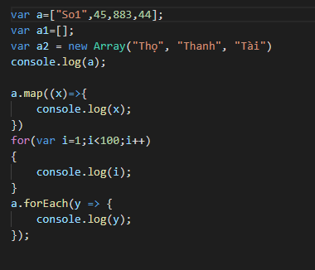
ChuMuc
0338686180 – nguyenvanthochutsinivesoss15@gmail.com
Nguyễn Văn Thọ - BKDN
Mảng
3 cách khai báo mảng

Slide 30
ChuMuc
0338686180 – nguyenvanthochutsinivesoss15@gmail.com
Nguyễn Văn Thọ - BKDN
Chuỗi

Slide 31
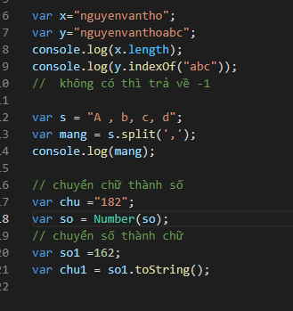
ChuMuc
0338686180 – nguyenvanthochutsinivesoss15@gmail.com
Nguyễn Văn Thọ - BKDN
Đối tượng

Slide 32
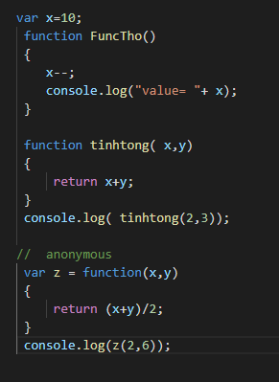
ChuMuc
0338686180 – nguyenvanthochutsinivesoss15@gmail.com
Nguyễn Văn Thọ - BKDN
Hàm

Slide 33
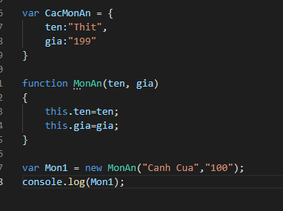
ChuMuc
0338686180 – nguyenvanthochutsinivesoss15@gmail.com
Nguyễn Văn Thọ - BKDN
Constructor
Khởi tạo luôn giá trị banđầu

Slide 34
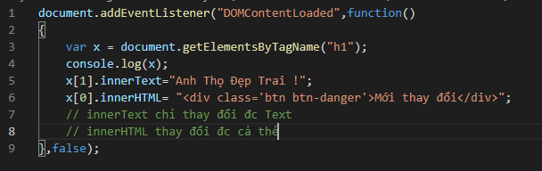
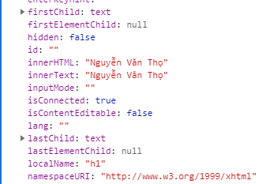
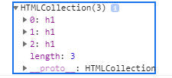
ChuMuc
0338686180 – nguyenvanthochutsinivesoss15@gmail.com
Nguyễn Văn Thọ - BKDN
Dựa vào thẻ html

Slide 35
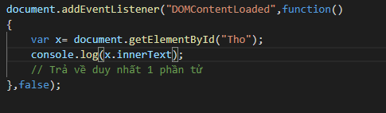
ChuMuc
0338686180 – nguyenvanthochutsinivesoss15@gmail.com
Nguyễn Văn Thọ - BKDN
ID

Slide 36
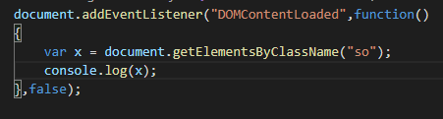
ChuMuc
0338686180 – nguyenvanthochutsinivesoss15@gmail.com
Nguyễn Văn Thọ - BKDN
CLass

Slide 37
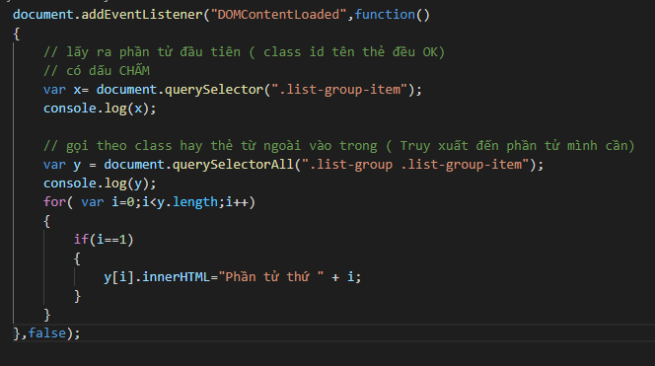
ChuMuc
0338686180 – nguyenvanthochutsinivesoss15@gmail.com
Nguyễn Văn Thọ - BKDN
Query
Bên trong gọi như css

Slide 38
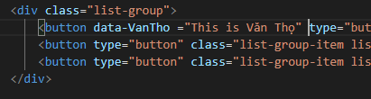

ChuMuc
0338686180 – nguyenvanthochutsinivesoss15@gmail.com
Nguyễn Văn Thọ - BKDN
Tự đặt tên trong html5
Data-TenMuonDat =“Xin chào bạn”

Slide 39
ChuMuc
0338686180 – nguyenvanthochutsinivesoss15@gmail.com
Nguyễn Văn Thọ - BKDN
Các hàm tương tác
Ten.classList.remove(tenClass)
Ten. classList.add(tenClass)
Ten. classList.toggle(tenClass)
Ten. classList.remove() Xóa tất cả class

Slide 40
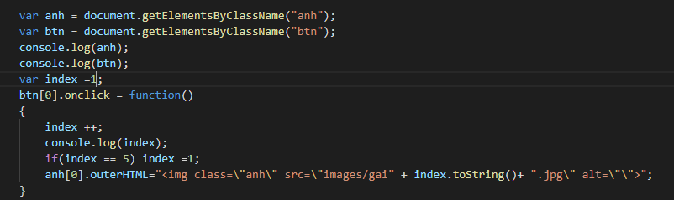
ChuMuc
0338686180 – nguyenvanthochutsinivesoss15@gmail.com
Nguyễn Văn Thọ - BKDN
onclick

Slide 41
ChuMuc
0338686180 – nguyenvanthochutsinivesoss15@gmail.com
Nguyễn Văn Thọ - BKDN
Hiệu ứng
+ Có 2 loại
+ Transition
+ Animation

Slide 42
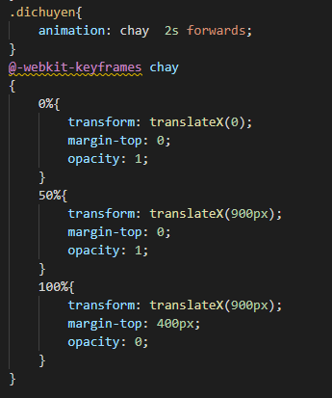
ChuMuc
0338686180 – nguyenvanthochutsinivesoss15@gmail.com
Nguyễn Văn Thọ - BKDN
Animation

Slide 43
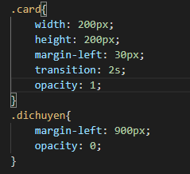
ChuMuc
0338686180 – nguyenvanthochutsinivesoss15@gmail.com
Nguyễn Văn Thọ - BKDN
Transition

Slide 44
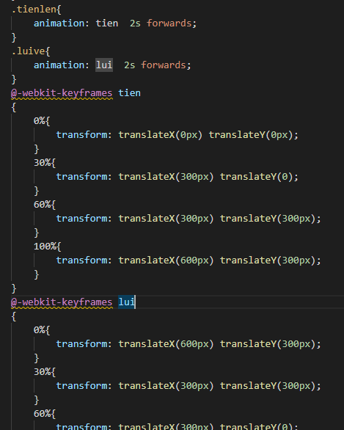
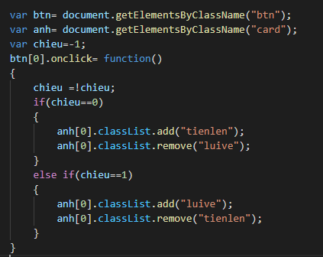
ChuMuc
0338686180 – nguyenvanthochutsinivesoss15@gmail.com
Nguyễn Văn Thọ - BKDN
Ani 2 chiều

Slide 45
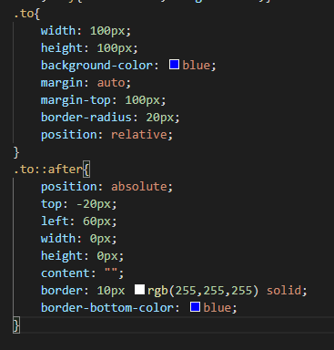


ChuMuc
0338686180 – nguyenvanthochutsinivesoss15@gmail.com
Nguyễn Văn Thọ - BKDN
After và before
+ 1 thẻ bất kì thì luôn có thể them 1 after và before nữa
+ Luôn có thuộc tính content:””
+ Có thể để nội dung bên trong content nhưng ít khi dùng

Slide 46
ChuMuc
0338686180 – nguyenvanthochutsinivesoss15@gmail.com
Nguyễn Văn Thọ - BKDN
Làm menu facebook

Slide 47

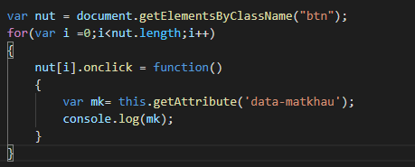
ChuMuc
0338686180 – nguyenvanthochutsinivesoss15@gmail.com
Nguyễn Văn Thọ - BKDN
Tổng quát hóa hiệu ứng
Viết cái hàm rồi dung data-tendat để truyền vào hàm
Lấy về ở js thông qua getAttribute

Slide 48
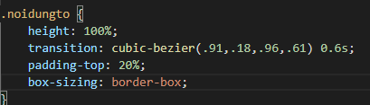
ChuMuc
0338686180 – nguyenvanthochutsinivesoss15@gmail.com
Nguyễn Văn Thọ - BKDN
Tạo ra Gia Tốc
https://cubic-bezier.com/#.17,.67,.83,.67

Slide 49
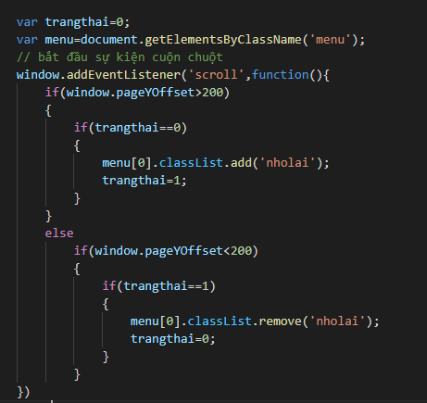
ChuMuc
0338686180 – nguyenvanthochutsinivesoss15@gmail.com
Nguyễn Văn Thọ - BKDN
Bắt sự kiện và tính vị trí

Slide 50
ChuMuc
0338686180 – nguyenvanthochutsinivesoss15@gmail.com
Nguyễn Văn Thọ - BKDN
Transition

Slide 51
ChuMuc
0338686180 – nguyenvanthochutsinivesoss15@gmail.com
Nguyễn Văn Thọ - BKDN
Transition

Slide 52
ChuMuc
0338686180 – nguyenvanthochutsinivesoss15@gmail.com
Nguyễn Văn Thọ - BKDN
Transition

Slide 53
ChuMuc
0338686180 – nguyenvanthochutsinivesoss15@gmail.com
Nguyễn Văn Thọ - BKDN
Transition

